Slide 1
Pentingnya Literasi Sertifikasi Halal bagi UMKM
Dr. Dien Mardhiyah, SE., MSi
MOOC 2022

Slide 2
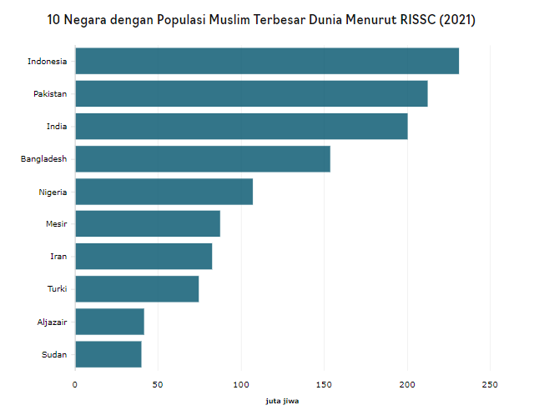
Indonesia Merupakan Pasar Produk halal yang besar
Jumlah Populasi Umat Islam di Indonesia menempati posisi pertama di Dunia
Dengan jumlah penduduk muslim sebesar 231,06 juta , besar pula potensi pasar produk “halal” di Indonesia, karena akan banyak permintaan produk halal.

Slide 3
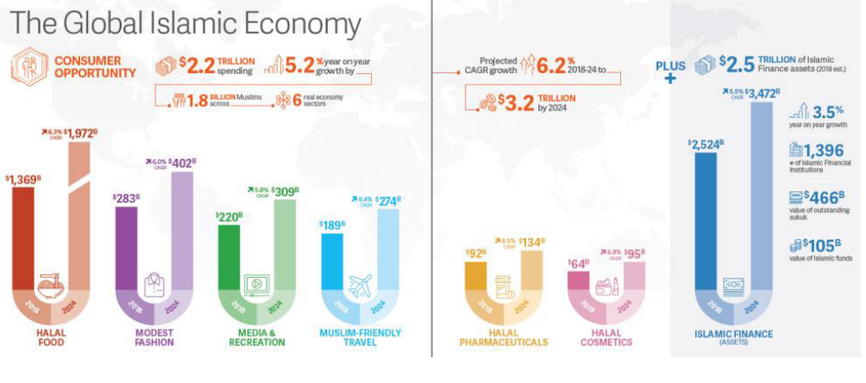
Pasar Produk Halal di Dunia mengalami Perkembangan
Sumber: Thomson Reuters (2019) dalam Buku Ekosistem Industri Halal Bank Indonesia

Slide 4




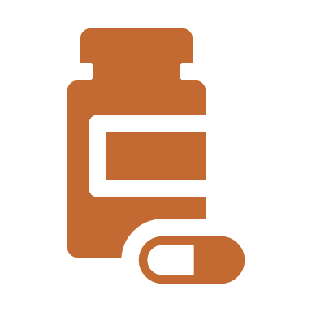
Prediksi Perkembangan Industri Halal Dunia
Keuangan Islam syariah
Sektor Pariwisata
Sektor Media & Hiburan
Sektor makanan & minuman halal
akan mencapai nilai USD 1,97 triliun pada tahun 2024
diprediksi meningkat sebesar USD 3,5 triliun pada tahun 2024
diprediksi meningkat mencapai USD
274 miliar pada tahun 2024
diproyeksikan tumbuh
mencapai USD 309 miliar pada tahun 2024
Sektor Obat – Obatan
& Kosmetik
Market size (ukuran pasar) ekonomi Islam (di luar keuangan syariah) diproyeksikan tumbuh 6,2% selama periode 2018 - 2024 dari USD 2.2 triliun menjadi USD 3,2 triliun pada tahun 2024
diprediksi naik sebesar USD 134 miliar dan USD 95 miliar pada tahun 2024
Sumber: Thomson Reuters (2019) dalam Buku Ekosistem Industri Halal Bank Indonesia

Slide 5
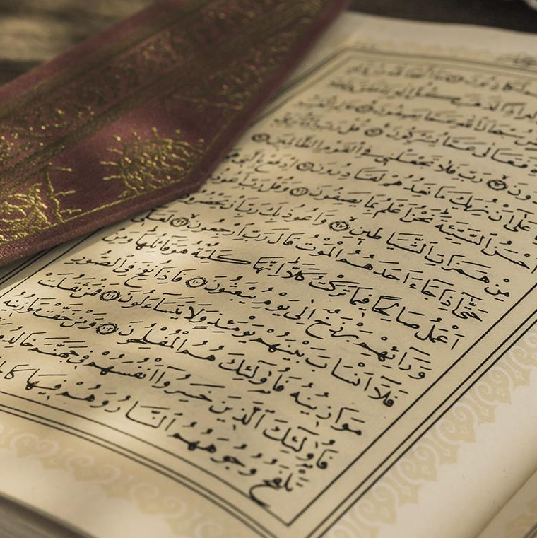
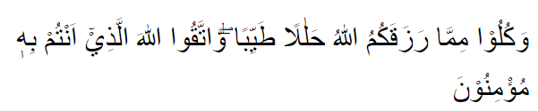
Umat Islam diperintahkan Allah mengonsumsi Produk Halal
Dan makanlah dari apa yang telah diberikan Allah kepadamu sebagai rezeki yang halal dan baik, dan bertakwalah kepada Allah yang kamu beriman kepada-Nya.
(QS Al Maidah ayat 88)
Dengan perintah Agama, Umat Islam kecenderungan akan mengonsumsi produk – produk halal, yang bersertifikasi halal (Kurniawati, 2020). Sehingga kebutuhan produk yang bersertifikasi halal di pasaran sangat dibutuhkan.

Slide 6

Namun, Bagaimana dengan Kondisi Industri Halal di Indonesia?

Slide 7
—Kondisi Industri Halal di Indonesia —
Berdasarkan data dari BPS (2019), menunjukkan bahwa jumlah UMKM adalah sebanyak 65,4 juta dengan pangsa pasar sebesar 99,9 % dari total keseluruhan pelaku usaha di Indonesia.
Berdasarkan data Kementerian Koperasi dan UKM (2021), jumlah UMKM saat ini mencapai 64,2 juta dengan kontribusi terhadap PDB sebesar 61,07% atau senilai 8.573,89 triliun rupiah.
Kontribusi UMKM terhadap perekonomian Indonesia meliputi kemampuan menyerap 97% dari total tenaga kerja yang ada serta dapat menghimpun sampai 60,4% dari total investasi (Kementrian Koperasi dan UKM, 2021).

Slide 8


Namun, apakah UMKM sudah tersertifikasi halal?
Namun……
Program Pemerintah memenuhi kebutuhan produk halal di Indonesia
UU No. 33 Tahun 2014 (UU-JPH) pasal 67,
Kementrian Agama mengadakan program SEHATI (Sertifikasi Halal Gratis)
UMKM yang sudah tersertifikasi halal masih 1% (Menteri Keuangan, 2021)
Padahal, kebutuhan akan produk bersertifikasi halal di Indonesia sangat besar

Slide 9


Lantas, Apakah Penyebab Rendahnya angka Jumlah UMKM yang tersertifikasi halal?
Anggaran
Pengetahuan
Terbatasnya ketersediaan anggaran untuk pengurusan sertifikasi halal
rendahnya pengetahuan serta pemahaman UMKM tentang halal
dan proses sertifikasi halal
Berdasarkan data Kepala Pusat Kajian Sains Halal Lembaga Penelitian dan Pengabdian kepada Masyarakat Institut Pertanian Bogor,Profesor Khaswar Syamsu (2021)

Slide 10
Sehingga…..
Penting untuk mengadakan Literasi Halal dan Sertifikasi Halal bagi UMKM

Slide 11

Manfaat Literasi Halal dan Sertifikasi Halal bagi UMKM
UMKM semakin sadar pentingnya garansi kehalalan produk bagi konsumen.
UMKM semakin termotivasi untuk mengurus sertifikasi halal bagi produk yang mereka jual.
Dengan banyaknya UMKM yang mengurus sertifikasi halal, maka memperluas pangsa pasar UMKM Indonesia untuk memenuhi permintaan pasar domestik maupun global.

